Slide 1
信号与系统
第 8 讲
教材位置: 第3章 周期信号的傅里叶级数表示
§3.8-§3.11
内容概要: 傅里叶级数与LTI系统；
滤波；微分、差分方程描述的滤波器

Slide 2
开讲前言－前讲回顾
离散时间周期信号的傅里叶级数表示
  成谐波关系的复指数信号的线性组合
    与连续情况不同，只有有限个谐波，周期为N，N个
  系数的确定
    离散时间周期信号傅里叶级数的分解和综合表达式
    序列的周期性，系数的周期性，
    任意N个顺序序列，顺序系数的意义
    系数的多种表达，幅度、相位
  周期方波的分解
    周期方波分解的表达式
    有限个谐波分量对原序列的近视，没有吉伯斯现象
性质
  与连续情况有差别的性质，相乘、差分、帕斯瓦尔定理
  有限长（周期内）求和
信号与系统－第8讲

Slide 3
开讲前言－本讲导入
周期信号的傅里叶级数表示
  复指数信号作为基本信号可以表示任何周期信号
系统与复指数信号的关系
  系统对复指数信号的响应是描述系统的重要特征
  冲激响应作为系统的重要特征，与系统对于复指数信号的响应有什么关系？
系统对不同谐波复指数信号响应的分析
  系统响应与信号频率的关系
  滤波的概念
  滤波器的描述
信号与系统－第8讲

Slide 4
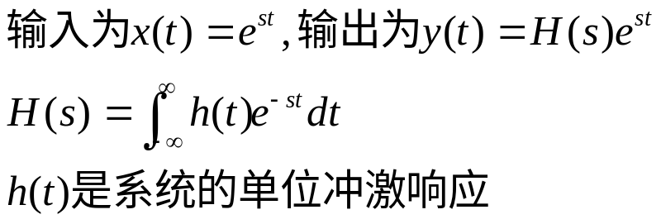
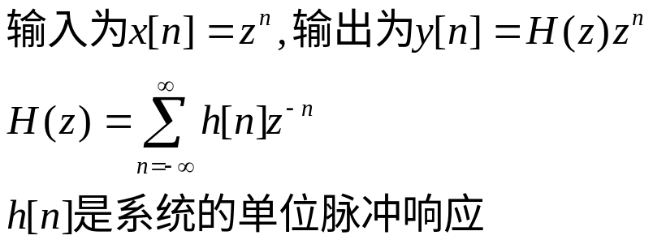
§3.8 傅里叶级数与LTI系统
复指数信号与LTI系统
    傅里叶级数可以表示任何离散周期信号和几乎所有有用的连续周期信号
    LTI系统对复指数信号有特别简单的响应形式
  连续情况
  离散情况
信号与系统－第8讲

Slide 5
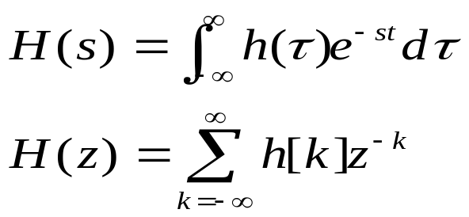
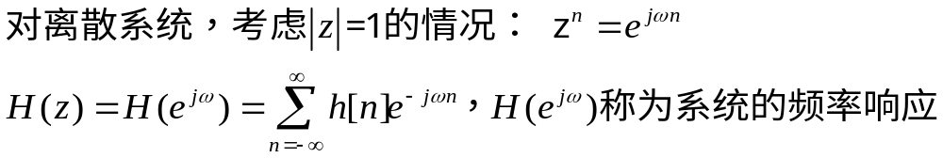
§3.8 傅里叶级数与LTI系统
系统函数与频率响应
  系统函数
    一般情况，s和z都是复数
  频率响应
    频率响应用于表示系统对复指数信号的响应很简单，
    频率响应用于表示系统对周期信号的响应也很方便
      周期信号是不同谐波的复指数信号的线性组合
    频率响应如何表示系统对非周期信号的响应
信号与系统－第8讲

Slide 6
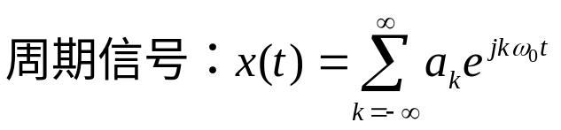

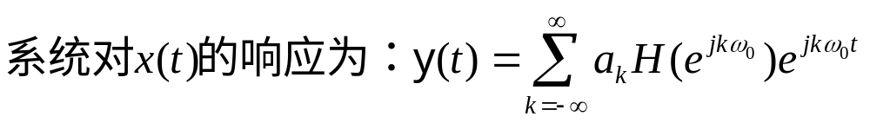
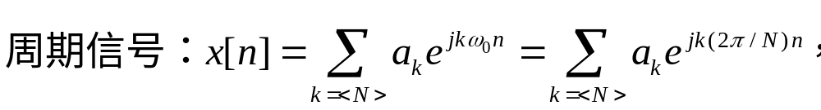
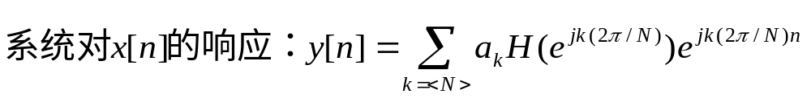
§3.8 傅里叶级数与LTI系统
  周期信号的频率响应
    连续信号
    离散信号
系统的频率响应
系统的频率响应
信号与系统－第8讲

Slide 7
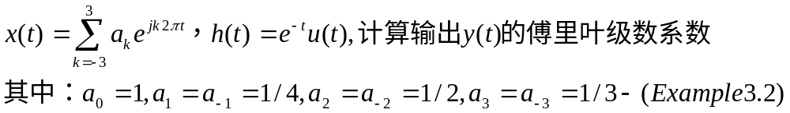
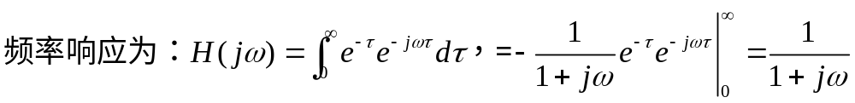

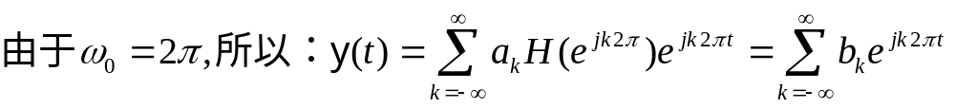
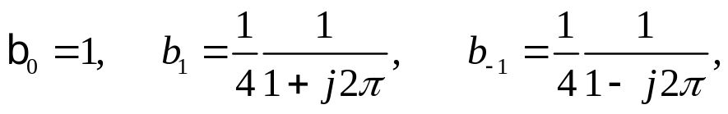
§3.8 傅里叶级数与LTI系统
  频率响应举例-连续情况
冲激响应收敛，这个积分才存在，频率响应才存在
信号与系统－第8讲

Slide 8
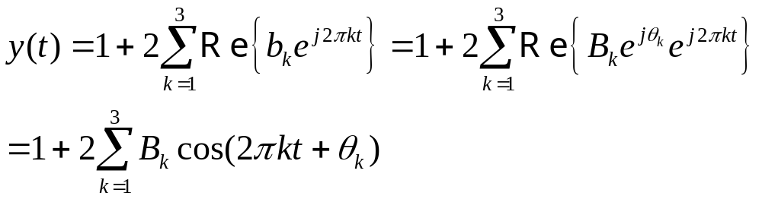


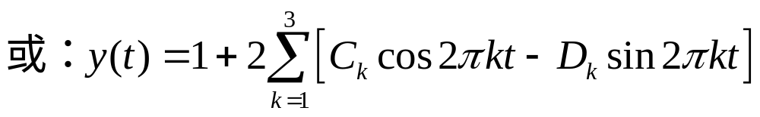




§3.8 傅里叶级数与LTI系统
  频率响应举例-连续情况（续）
信号与系统－第8讲

Slide 9
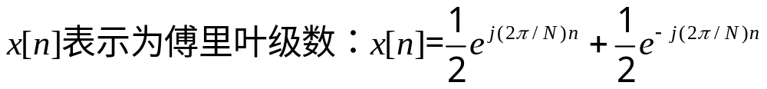
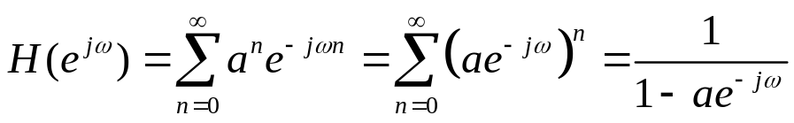
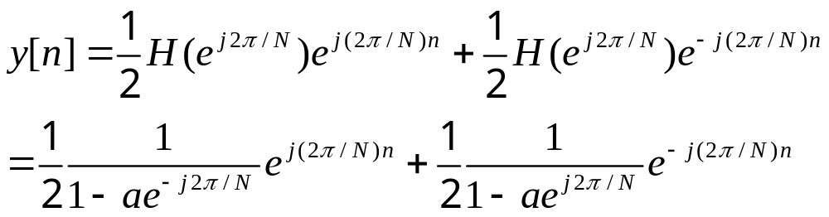
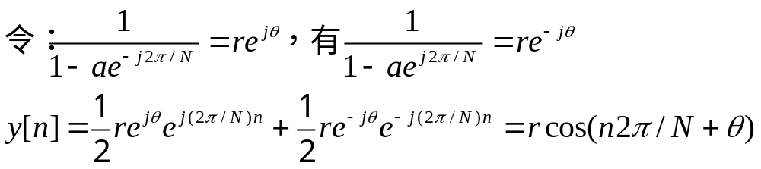
§3.8 傅里叶级数与LTI系统
  频率响应举例-离散情况
等比级数求和的条件是公比小于1，否则级数是发散的，频率响应不存在
信号与系统－第8讲

Slide 10
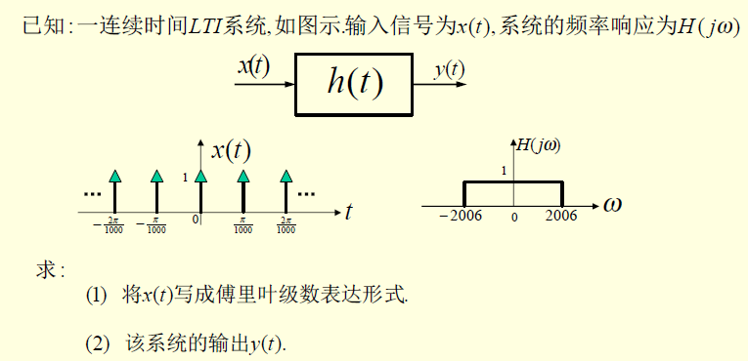
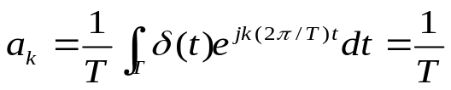

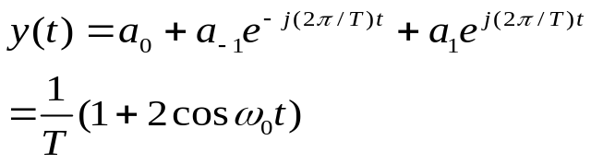
§3.8 傅里叶级数与LTI系统
  课堂练习
信号与系统－第8讲

Slide 11
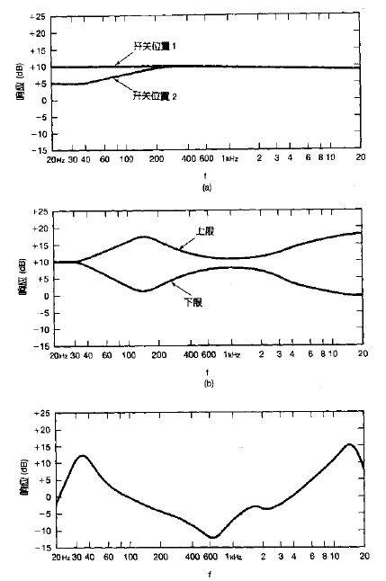
§3.9 滤波
0.滤波的概念
  改变信号中各频率分量相对大小是信号处理经常做的。该过程称为滤波
  用于改变频谱形状的LTI系统称为频率形成滤波器
  衰减或消除部分频率信号，无失真通过其他频率信号称为频率选择性滤波器
1.频率成形滤波器
  音频信号处理中的举例
    低频滤波器
    连续可调成形滤波器频率响应的上下限
    均衡器响应
信号与系统－第8讲

Slide 12


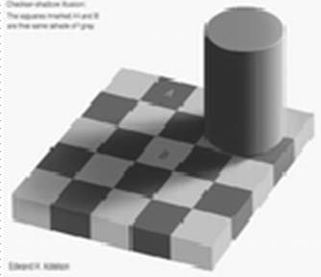
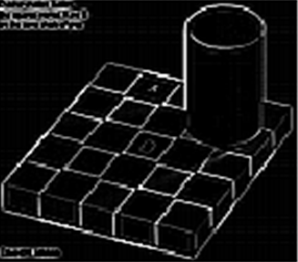
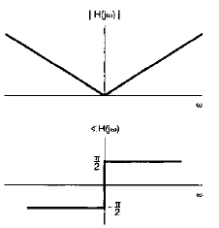
§3.9 滤波
  图像信号处理举例
    “对信号求导”功能的频率响应
    求导功能的效果
      对信号的放大能力与频率正比
      突显了高频成分，细节增强
信号与系统－第8讲

Slide 13
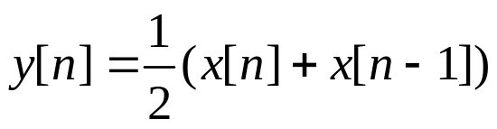
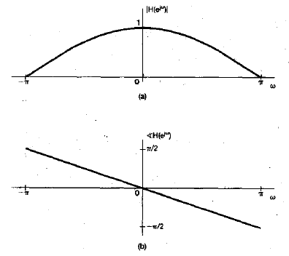
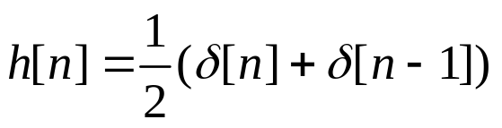
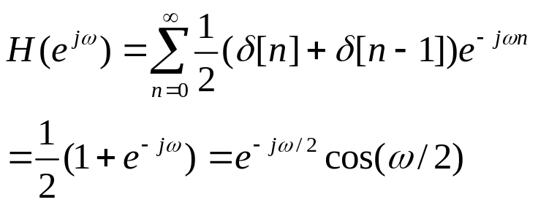
§3.9 滤波
  离散信号的频率成形滤波举例
    对连续两点的平均
    “平均”功能的效果
      对细节平滑
      损失了变化快的高频信息
    “平均”功能的频率响应
信号与系统－第8讲

Slide 14
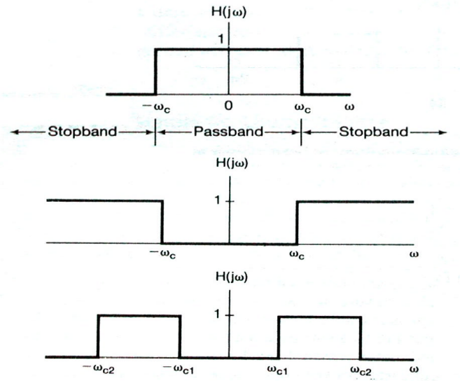
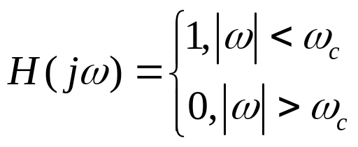
§3.9 滤波
2.频率选择性滤波器
  对指定频率的信号进行衰减，其他信号不变
    低通、高通、带通
  滤波器设计的问题
    衰减频带内的衰减
      是否等于0
    通带内是否无失真
      能否做到等于1
    通与阻之间的过渡
      能否做到无过度的跳变
  连续时间系统的举例
    理想低通滤波器频率响应
信号与系统－第8讲

Slide 15
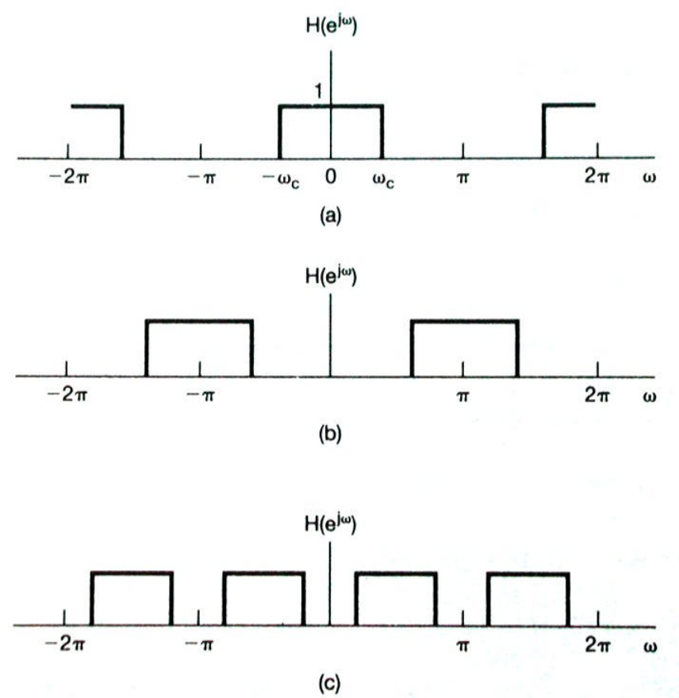
§3.9 滤波
2.频率选择性滤波器
  离散时间选择性滤波器
    低通、高通、带通
    与连续的差别何在？
  离散时间滤波器特点
    频率特性的周期性
    2π为周期
    高频位于π的奇数倍位置
    低频位于π的偶数倍位置
信号与系统－第8讲

Slide 16
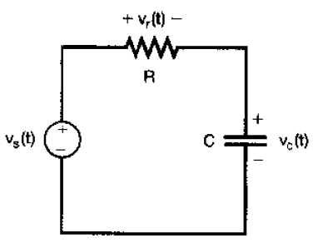
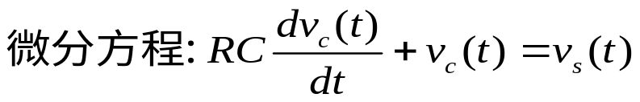

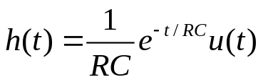

§3.10 用微分方程描述的连续时间滤波器
0.微分方程的意义
  能描述很多实际情况；微分便于物理实现
1.简单RC低通滤波器
  系统的性质判定
    在松弛初始条件下为LTI系统
  系统频率响应
  系统冲激响应
  阶跃响应
信号与系统－第8讲

Slide 17
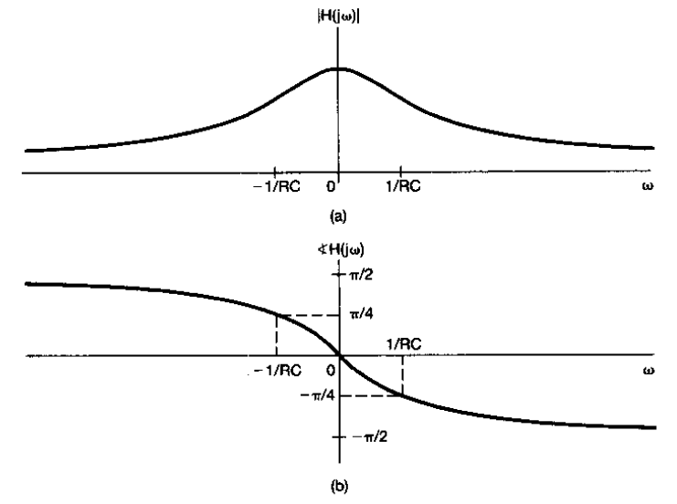
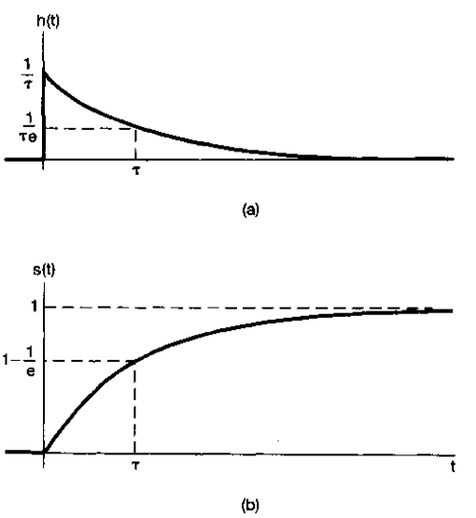
§3.10 用微分方程描述的连续时间滤波器
1.简单RC低通滤波器（图解）
具有低通特征
时间常数τ=RC，τ越大响应达到稳定的时间越长
冲击响应和阶跃响应
频率响应的模和相位
滤波器的参数由RC调整
信号与系统－第8讲

Slide 18
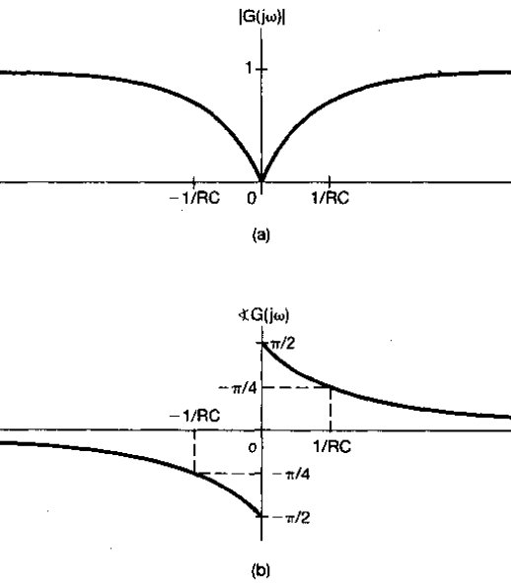
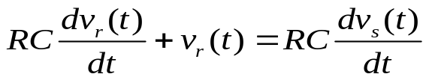
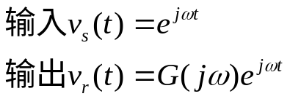
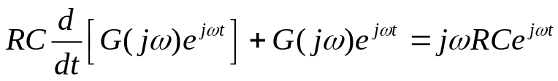

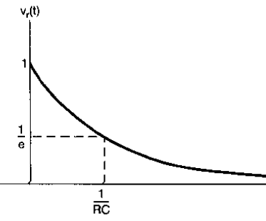

§3.10 用微分方程描述的连续时间滤波器
2.简单RC高通滤波器
  输出选择电阻上的电压
  确定方程
  频率响应
  阶跃响应
具有高通特征
频率响应的模和相位
滤波器的参数由RC调整
阶跃响应
信号与系统－第8讲

Slide 19
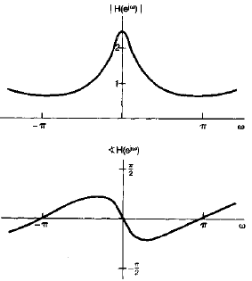

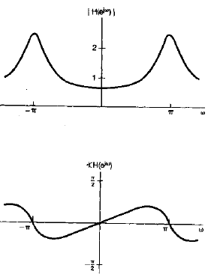
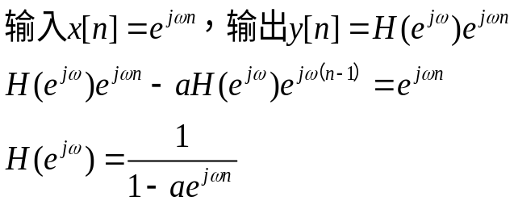

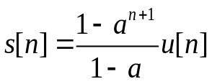
§3.11 用差分方程描述的离散时间滤波器
0. 差分方程的意义
  差分滤波器实际应用广泛；便于物理实现
  递归滤波器（无限长单位脉冲响应）
  非递归滤波器（有限长单位脉冲响应）
1.一阶递归离散时间滤波器
  方程
  频率响应
  单位脉冲响应
  单位阶跃响应
具有低通特征
a=0.6频率响应的模和相位
滤波器的参数由a调整
具有高通特征
无限长脉冲
a分别为正负情况分析
a=-0.6频率响应的模和相位
信号与系统－第8讲

Slide 20
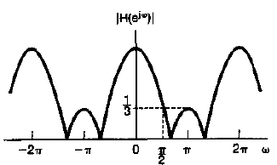
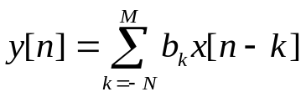
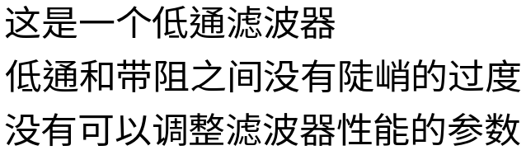
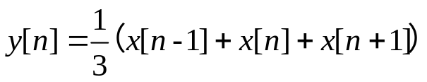



§3.11 用差分方程描述的离散时间滤波器
2.非递归离散时间滤波器
  一般形式
  滤波器功能
    加权平均数据
  举例：3点等权平均
    系统方程
    频率响应
信号与系统－第8讲

Slide 21




§3.11 用差分方程描述的离散时间滤波器
2.非递归离散时间滤波器
  高通滤波器
  差分方程（2点举例）
  功能分析
    输出与信号的变化成正比
    信号不变，输出为0
    具有凸显信号变化的高通特性
  单位脉冲响应
  频率特性
信号与系统－第8讲

Slide 22
本讲小结
傅里叶级数与LTI系统
  复指数信号作用于LTI系统得到很简单的响应
  其相应的系数带来系统函数的概念
    特征函数作用下的特征值构造的函数
    可以求解周期信号作用下的响应
  系统频率响应概念
    只考虑纯虚数情况下的系统函数，
    表示系统对不同频率复指数函数的响应，
滤波的概念
  频率成形滤波器-高通、低通、带通
  频率选择性滤波器
微分方程和差分方程描述的滤波器分析
  低通、高通
信号与系统－第8讲

Slide 23
信号与系统
第 8 次课外作业
教材习题: 3.38、 3.39

Slide 24

信号与系统

Slide 25

重点习题讲解
3.8（p160--推理题-----对比3.11）
信号与系统－第8讲

Slide 26

3.24（基本题）--3.25掌握
信号与系统－第8讲

Slide 27
3.30—离散时间
3.38--比较综合
信号与系统－第8讲

